Slide 1

CUDA 설치 가이드
2022-04-12

Slide 2
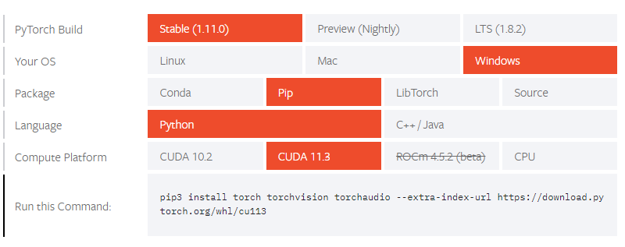
CUDA 설치 이유
얼굴 인식에 사용하는 FAST MTCNN을 사용하기 위해 facenet_pytorch 모듈을 사용함.
facenet_pytorch 모듈은 CUDA 라이브러리를 사용하여 GPU를 사용함.
facenet_pytorch 모듈에 사용하는 CUDA 버전은 Reference.pdf 에 근거하여 https://pytorch.org/get-started/locally/ 사이트에 나와있음. (10.2는 Windows 에서 지원 하지 않음)

Slide 3
CUDA 버전 선택 방법
이전 슬라이드에서 적어둔 Pytorch 사이트에 적혀 있는 Version을 깔면 된다.
현재 슬라이드에서는 11.3 Version을 설치하였으나, 차후 버전이 변경 될 경우 변경된 버전을 다운 받은 후, requirements 의 index-url 부분을 수정해야한다.
신규 버전이 A.B 라면 index-url 세곳 모두 https://download.pytorch.org/whl/cuAB 로 바꾼다.
--index-url https://download.pytorch.org/whl/cu113
CUDA ver.11.3
이기 때문에
cu113

Slide 4
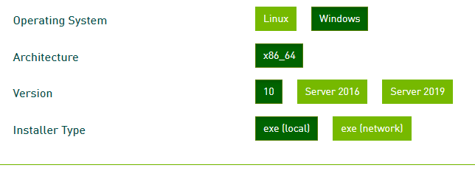
CUDA 11.3 설치
https://developer.nvidia.com/cuda-11.3.0-download-archive
위 사이트에서 자신의 운영체제에 맞춰 CUDA 11.3 버전을 설치 (Windows 11은 Windows 10으로 깔아도 무방)

Slide 5
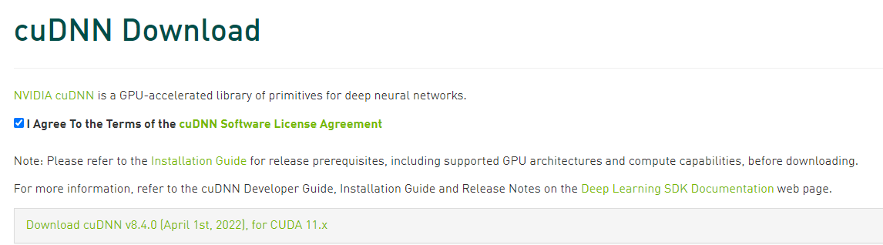
cuDNN 8.x 다운로드
https://developer.nvidia.com/cudnn
위 사이트에서 Download cuDNN 버튼을 누른 후 11.X에 맞는 최신 버전 cuDNN 다운로드

Slide 6
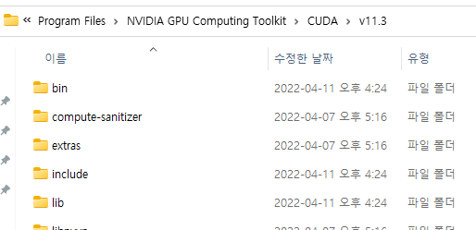
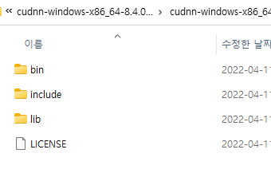
cuDNN 8.x 설치
다운로드 된 압축 파일 해제 후, 압축 파일 내 bin, include, lib, LICENSE 파일들을 CUDA 설치 경로에 복사
CUDA 설치 경로는 기본으로 다음과 같음 C:/Program Files/NVVIDIA GPU Computing Toolkit/CUDA/

Slide 7
실행 예시
2022-04-12

Slide 8
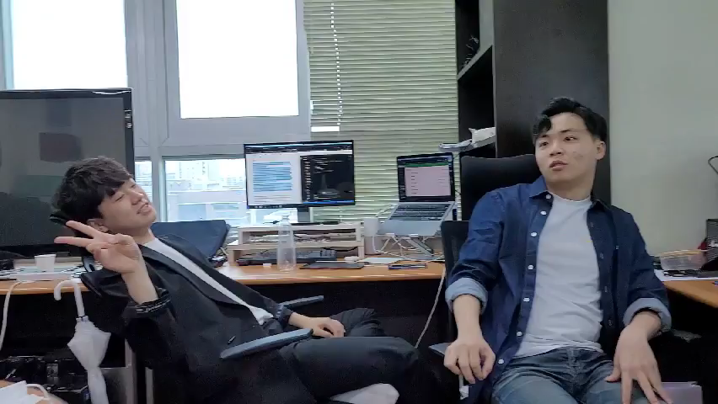
입력 영상

Slide 9
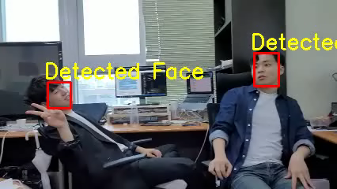
결과 영상

